Slide 1
Лекція № 8
Тема: Історія розвитку санаторно-курортної справи.
Курорти та їх типи

Slide 2
План
1. Стародавня історія розвитку санаторно-курортної справи.
2. Історія розвитку санаторно-курортної справи в Росії до 1917р.
3. Історія розвитку санаторно-курортної справи в радянський та сучасний періоди.
4. Типи курортів.
5. Місткість рекреаційних центрів.
Основні поняття: курортологія, курортна справа, курортна місцевість, курортографія, курортний регіон (район), курортна зона, курортна агломерація.

Slide 3
1. Стародавня історія розвитку санаторно-курортної справи.
З античних часів люди навчилися використовувати мінеральні води і лікувальні грязі з лікувальною метою. Цілющі властивості багатьох природних чинників відомі з найдавніших часів: примітивні споруди для водолікування в місцях виходу мінеральних вод були прототипами бальнеологічних курортів.
У переказах, пам’ятках архітектури і мистецтва знайшли віддзеркалення факти використання термальних мінеральних вод служителями культів для здійснення обрядів і разом з тим для демонстрації «зцілення». Так, в стародавній пам’ятці індійської літератури «Рігведі» містяться відомості про «священні купелі» при храмах, в які занурювали хворих людей. У Старому і Новому Завітах згадуються Силоамська купіль, священне озеро Бетесда під Єрусалимом, в яких купали хворих.
До найбільш стародавніх (бронзове століття) матеріальних свідоцтв лікування мінеральними водами належать залишки капітальних споруд на джерелах вуглекислих вод в околицях сучасного швейцарського курорту Санкт-Моріц. У Греції виявлені розвалини стародавніх водолікарень. Також існують численні свідоцтва використання римлянами споруд для лікувального застосування мінеральних вод, що існували до них на завойованих ними територіях. Розвалини подібних споруд періоду римського володарювання збереглися в деяких районах сучасних курортів Румунії, Угорщини, Югославії, Болгарії, Швейцарії, Австрії, Франції, Великобританії тощо.

Slide 4
Таким чином, можна вважати, що термальні мінеральні води були тим природним чинником, на основі використання якого з’явилися перші курорти.
У Стародавній Греції і Римі застосовувалися з лікувальною метою й інші природні чинники. Зокрема, у знатних римлян користувалася популярністю приморська кліматична лікувальна місцевість. Поступово джерела переходили у власність монастирів, цілющу дію мінеральних вод пов’язували із заступництвом святих.
У літературі XVI-XVII століть починають розглядатися питання будівництва, устаткування і порядку експлуатації курортних установ — бальнео- і грязелікарень. Так, в середині XVI століття в Карлсбаді вперше введений податок, що стягувався з пацієнтів, і встановлений порядок проведення лікувальних заходів. На початку XVII століття у Франції створена курортна інспектура, завдання якої — нагляд за станом курортів та їх експлуатацією. При цьому користування курортами продовжувало залишатися винятковим привілеєм знаті. Тільки у XVIII-XIX століттях починається інтенсивний розвиток європейських курортів на основі комерційного підходу. Пожвавлення курортної справи супроводжувалося розширенням кола їх відвідувачів за рахунок представників буржуазії, чиновників та інтелігентів.
У XVIII—XIX століттях курортна справа краще всього була розвинена у Франції, Німеччині, Австрії, Чехії, Угорщині, Болгарії та Румунії.
У XIX - початку XX століття відбувається офіційне відкриття більшості сучасних європейських курортів, які все більше набували зовнішності не стільки лікувальних комплексів, скільки місць відпочинку і туризму. Санаторії і лікарні зазвичай обладнані за останнім словом техніки, але хворим, які прибувають на курорти, зазвичай не призначається суворий розпорядок дня, вони самі вибирають час для лікувальних процедур і не зобов’язані слідувати лікарській пораді.

Slide 5
На сьогодні у інших країнах для постановки курортної справи характерна відсутність загальнодержавної системи організації і управління курортами, які знаходяться у веденні або місцевих органів самоврядування, або акціонерних товариств, або приватних осіб. Держава зазвичай обмежує свою роль контролем за дотриманням курортного законодавства, субсидіюванням на гідрогеологічні дослідження, будівництво загальнокурортних споруд.
Органи охорони здоров’я здійснюють контроль за дотриманням санітарно-гігієнічного режиму на курортах, але не приймають участі у відборі хворих на курорти.
Організація курортної справи в колишніх соціалістичних країнах будується на інших принципах. Всі курортні багатства узяті державою під контроль. Система медичного обслуговування передбачає обов’язковий лікарський контроль за проведенням призначеного курсу лікування. На ряду курортів організовані центри відновного лікування хворих, що втратили працездатність.

Slide 6
2. Історія розвитку санаторно-курортної справи в Росії до 1917 року.
Перші державні заходи щодо розвідки мінеральних вод та їх експлуатації з лікувальною метою проведені за ініціативою Петра I, який при лікуванні ознайомився з деякими курортами Західної Європи і, повернувшись, наказав придворним медикам шукати російські «джерельні води». Перші курорти в Росії виникли в першій половині XVIII століття. У 1719 році Петро I видав указ про Mapціальні Кончезерські води поблизу Петрозаводська. Тут був побудований палац, в якому під час лікування жив цар з сім’єю. Так в 1719 р. відкрився перший офіційно затверджений курорт Росії курорт в Росії - Марціальні Води.
У ті ж роки німецьким ученим X. Паульсеном по указу Петра І були закладені «бадерскі лазні» на Липецьких солоних водах, які незабаром придбали популярність у Росії і з’явилися базою другого її курорту. Розроблені Шобером по указу царя перші правила користування мінеральними водами наказували перед поїздкою на курорт порадитися з лікарями, а при лікуванні водами виконувати надруковані правила. Так були введені обов’язкові умови користування лікувальними водами на курортах Росії.
У зв’язку із завоюванням земель кавказьких горців були відкриті давно відомі місцевим жителям джерела лікувальних мінеральних вод. Ці води використовувалися для лікування поранених солдатів. Надалі центром вивчення природних лікувальних ресурсів стають Кавказькі мінеральні води. В 1770-х—90-х роках проведені перші систематичні дослідження і надані докладні описи мінеральних вод даного району. Але фактичне відкриття Кавказьких мінеральних вод відбулося в 1803 році, коли у фортеці поблизу джерела «кислої води» (нарзану) виникли перші житлові будови, і фортеця отримала назву Кисловодскої. Потім відбулося відкриття єсентукських і жалізноводских мінеральних вод.

Slide 7
У другій половині XVIII століття і особливо в XIX столітті відбувався швидкий розвиток курортної справи: у різних районах країни вивчалися мінеральні джерела і грязьові озера (їх описи дані в працях Ф. Гебера, Н. Вороніхина, Л. Бертенсона та інших учених), відбувалося офіційне відкриття курортів.
У 1828 році заснований курорт Стара Русса, в 1830 р. — Одеські грязьові курорти, в 1833 році - Сергієвські мінеральні води, в 1838 - Кемері, в 1842 — Друськинінкай, в 1848 році – Усол’є, в 1867 році - Белокуріха.
На березі Сакського озера в 1836 р. було відкрито відділення Сімферопольського госпіталю, в якому лікувалися переважно від ревматизму.
Після Кримської війни 1853—1856 р.р. сакською гряззю лікували учасників оборони Севастополя.
Війни на Кавказі, в Криму, Середній Азії супроводжувалися відкриттям нових лікувальних місцевостей, природні ресурси яких використовувалися для лікування солдатів і офіцерів царської армії, що страждали від різних хвороб і поранень, отриманих на фронтах.
У другій половині XIX століття були обстежені лікувально-кліматичні місцевості Криму - Сакське і Тінакське озера, в Сибіру - Ямаровка і Дарасун, в Середній Азії - Іссик-Куль, на території Казахстану - Алма-Арасан, в Грузії - Боржомі, Цхалтубо та ін. Курорти відкривалися, але турботи про їх впорядкування не виявлялося. Як правило, лікувальні місцевості передавалися в оренду містам, земствам, приватним компаніям і особам царюючого будинку.
Поступово географія вивчення мінеральних вод розширюється і переходить через Урал до Сибіру.
У 1868 р. дослідник Опанас Бушуєв відкрив мінеральні джерела на узбережжі Охотського моря, поблизу нинішнього Магадана (курорт Тала).

Slide 8
Одночасно з лікувальними властивостями мінеральних вод і грязей виявилася сприятлива дія клімату на хворих на Південному березі Криму. Виявилися також цілющі властивості кумису. Мережа здравниць, що використовували природні лікувальні ресурси, поступово розширювалася. Але наукова робота по вивченню природних лікувальних чинників велася переважно силами ентузіастів (Ф. П. Гааз, Ф. А. Баталії, А. П. Нелюбін та ін.).
У XX столітті власники курортів з метою збільшення прибутків пожвавили роботи по впорядкуванню санаторіїв і лікарень. Зокрема, були побудовані водолікарні в П’ятигорську і Кисловодську, грязелікарня в Єсентуках. Але в цілому значного зрушення в курортній справі не було.
Вітчизняні учені проявляли ініціативу у вивченні родовищ мінеральних вод і грязей, можливостей їх лікувального використання, проте результати досліджень не мали практичного втілення.
До початку XX в. Росія мала 36 курортів, а також декілька кумисолікарень. Найбільш розвиненими у той час були курорти П’ятигорськ, Кисловодськ, Боржомі, Саки, Стара Русса, Сергієвськ, Слов’янок, Одеса, Євпаторія.
Перша світова війна поклала кінець розвитку курортної справи і різко скоротила притік відпочиваючих. Але і в ці роки в прифронтовій смузі, на Новгородщині, були організовані два курорти «Сольци» і «Варніци» з реабілітаційними цілями для доліковування поранених.

Slide 9
За матеріалами 3-го з’їзду Російської Бальнеологічної спільноти (1913 рік), при наявності 500 відомих джерел мінеральних вод і родовищ лікувальних грязей, було лише 36 курортів, де вони використовувалися. Всього, за офіційною статистикою, в 1912 році в Росії були 72 курорти. Якої-небудь системи санітарної охорони курортних місцевостей не існувало. Протягом багатьох років не був реалізований проект закону про «санітарну і гірську охорону лікувальних місцевостей», до яких були віднесені місця з джерелами мінеральних вод і лікувальними грязями, морськими купаннями, кумисолікуванням і кліматичні станції. Цей закон був прийнятий тільки в 1914 році.
Таким чином, стан курортної справи в царській Росії характеризувався недоступністю курортного лікування широким масам населення і низьким рівнем організації лікувальної роботи внаслідок браку лікувальних установ (особливо дитячих), медичних кадрів і домінуючої ролі приватної практики.
З’їзд із питань поліпшення стану вітчизняних лікувальних місцевостей, який відбувся в 1915 році в Петрограді, висловився за передачу всіх курортів у ведення земських і міських установ.
Спеціальною ухвалою уряду в 1918 році всі курорти, що існували на території країни, були оголошені державною власністю. Управління ними і турботу про їх розвиток було покладено на Наркомздрав РСФСР, якому в 1919 році було доручено включити курортну допомогу в загальний план лікувально-профілактичних заходів. До управління курортами були залучені профспілки, а до їх розвитку на науковій основі - медичні наукові спільноти, до охорони курортних ресурсів - місцеві ради і спеціальні комісії. Був відкритий також ряд профільних НДІ. Таким чином, були закладені основи подальшого розвитку санаторно-курортної справи в країні.

Slide 10
3. Історія розвитку санаторно-курортної справи в радянський та сучасний періоди.
У перші ж роки радянського періоду було прийнято декілька декретів:
- про націоналізацію курортів;
- про лікувальні місцевості державного значення;
- про використання Криму для лікування трудящих;
- про організацію будинків відпочинку;
- про принципи санаторно-курортного лікування;
- про охорону природних ресурсів.
Декрет «Про лікувальні місцевості загальнодержавного значення» (1919 рік) проголосив націоналізацію курортів.
Важкий економічний стан країни не дозволяв виділяти достатні кошти для розвитку курортного господарства. У 1919 році в країні існувало всього 5 курортів — Стара Русса, Липецьк, Сергієвські Мінеральні Води, Ельтон і Кашин. У 1920 році загальне число курортів досягло 22. У 1921—22 роках почали функціонувати курорти Чорноморського узбережжя Кавказу (Анапа, Сочі) і Прибалтики (Сестрорецьк). У 1923 році відновлюються курорти Забайкалля і Далекого Сходу.

Slide 11
Перший будинок відпочинку був відкритий в травні 1920 року в одному з палаців на Кам’яному острові в Петрограді, наступні під Москвою (у Срібному Бору, Тарасовці, Звенігороді, Краськові), на Уралі і т. д. Перші санаторії і будинки відпочинку створювалися на базі колишніх палацових (Лівадія) і поміщицьких (Вузьке, Марфіно, Архангельське) садиб, дач (Болшево) і приватних санаторіїв, пансіонатів і готелів.
У 1920 р. в П’ятигорську був створений Бальнеологічний інститут. Період з 1922 року по 1928 рік характеризується вдосконаленням управління курортами. На багатьох великих курортах країни почала впроваджуватися і удосконалюватися система амбулаторно-курсовочного лікування. Виділяються кошти на проведення гідрогеологічних, водопровідно-каналізаційних і гірничотехнічних робіт на курортах, допомога для відновлення житлових фондів і бальнеологічних установок, на ведення курортних господарств.
З початком перших п’ятирічок країна приступила до будівництва нових рекреаційних підприємств. Були початі роботи по реконструкції і розширенню провідних курортних зон (розроблені проекти розвитку Південного берега Криму, Сочі, почато освоєння рекреаційних територій Сибіру). Для періоду 1929—1932 років характерний великий розмах курортного будівництва.
Поступово продовжувалися терміни сезонного функціонування курортів і санаторіїв, а державні курорти переводилися на цілорічну роботу. Одночасно розвивалася мережа оздоровчих установ. У 1933 році були організовані будинки відпочинку для матерів із дітьми.

Slide 12
У період з 1933 по 1937 роки були початі роботи по реконструкції курортів Кавказьких Мінеральних Вод, Сочі-Мацестінської групи, побудовані впорядковані санаторії в Сочі, Кисловодську, Єсентуках.
На початок 1940 р. в СРСР були 3600 санаторіїв і будинків відпочинку. У роки Великої Вітчизняної війни санаторії були перетворені на мережу тилових госпіталів. На ряді курортів були створені спеціальні «курортні» шпиталі для доліковування поранених.
Подальший післявоєнний період характеризувався наступними тенденціями:
- швидким зростанням санаторно-курортних установ і кількості в них місць;
- розширенням географії курортних зон на схід, створенням санаторної бази в Сибіру і на Далекому Сході;
- концентрацією рекреаційного обслуговування за рахунок збільшення середньої ємкості здравниць, укрупнення підприємств, активного розвитку рекреаційних районів;
- розвитком нових форм обслуговування (курсовочне обслуговування на базі курортних поліклінік, сімейний відпочинок в пансіонатах і будинках відпочинку, організація відомчих здравниць і баз відпочинку);
- планомірним вивченням природних лікувальних ресурсів на території всього СРСР з виділенням перспективних лікувальних місцевостей;
- організацією численних інститутів курортології (у Москві, Юрмалі, Друськинінкає, Одесі, Ялті, Сочі, Сухумі, Єревані, Баку, Ташкенті, Катеринбургу, Томську, Владивостоці);
- появою спеціалізованого гідрогеологічного об’єднання по розвідці, виведенню, охороні та експлуатації природних лікувальних ресурсів;
- створенням численних проектних архітектурних інститутів, рекреаційних зон, що займалися плануванням, і проектуванням санаторно-курортних установ.

Slide 13
З всіх форм рекреаційної діяльності саме відновленням здоров’я займається санаторно-курортна індустрія, яка базується на використанні природних лікувальних гідромінеральних та ландшафтно-кліматичних ресурсів.
Але зміна рекреаційних потреб населення і його запитів на якість відпочинку на курортах привела до переростання санаторно-курортної справи в курортно-рекреаційну систему.
В період незалежності країни з розвитком нових соціально-економічних умов з’явилася небезпека зайвої комерціалізації курортного обслуговування, що приводить, з одного боку, до «вимивання» дешевих, але необхідних для повноцінного лікування медичних послуг і, з іншого боку, до скорочення науково-дослідних робіт в області курортології.
В даний час зруйнована система контролю за експлуатацією природних лікувальних ресурсів, тому окремі курорти вимушені самі організовувати службу стеження за раціональним використанням джерел мінеральних вод.
Практично згорнуті роботи по розвідці і охороні мінеральних вод, виявленню перспективних ділянок під лікувальні місцевості і по розробці сучасних технологій їх освоєння. Потрібне державне регулювання діяльності курортно-рекреаційної системи як у сфері рекреаційного природокористування, так і в області соціальної політики в плані доступності для громадян санаторно-курортного і оздоровчого відпочинку. Масштаби курортно-рекреаційної системи, рівень обслуговування повинні відповідати рівню матеріального добробуту людей і світовим стандартам.

Slide 14
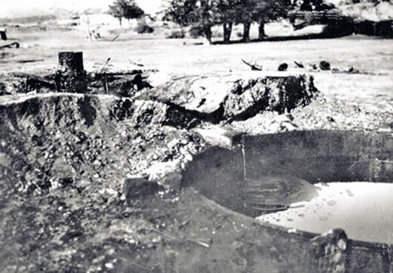
"Німецький" період
Шукали нафту - знайшли ліки - нафталан

Slide 15
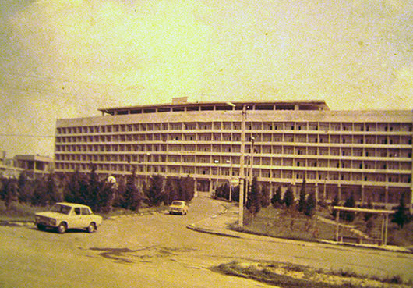
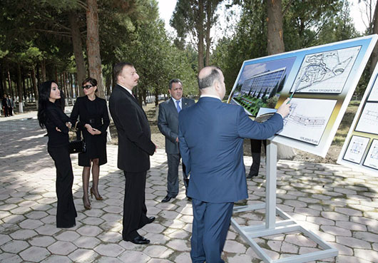
Нафталан сьогодні

Slide 16
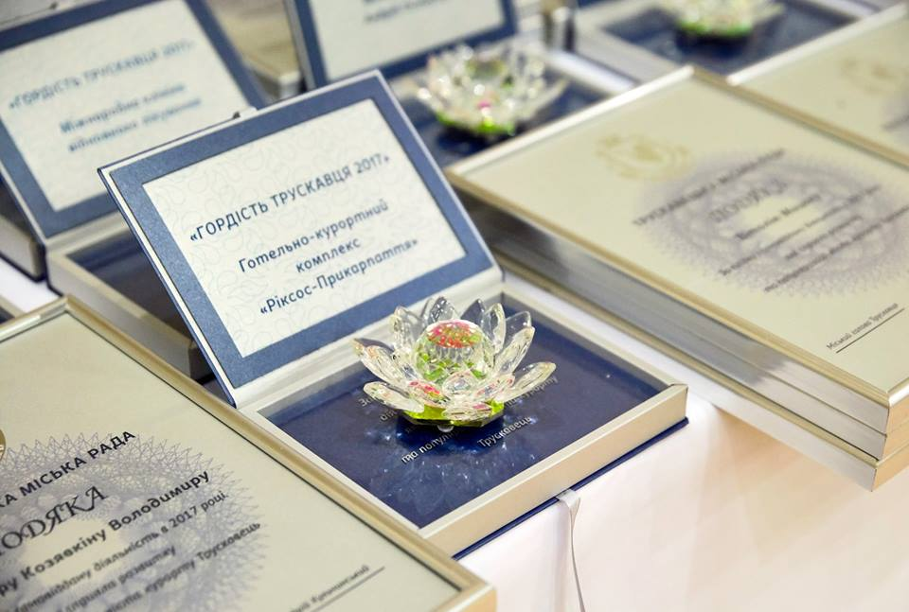

Slide 17
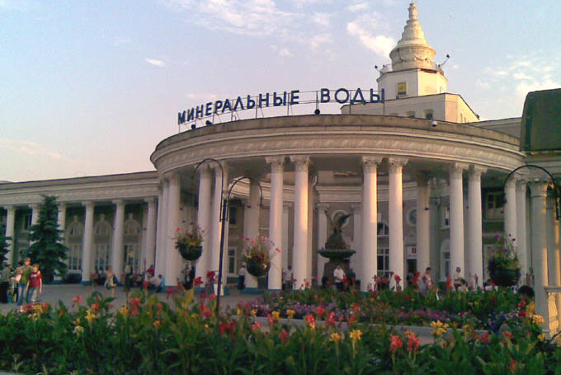
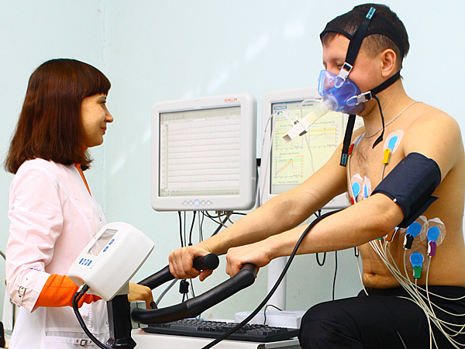

Slide 18
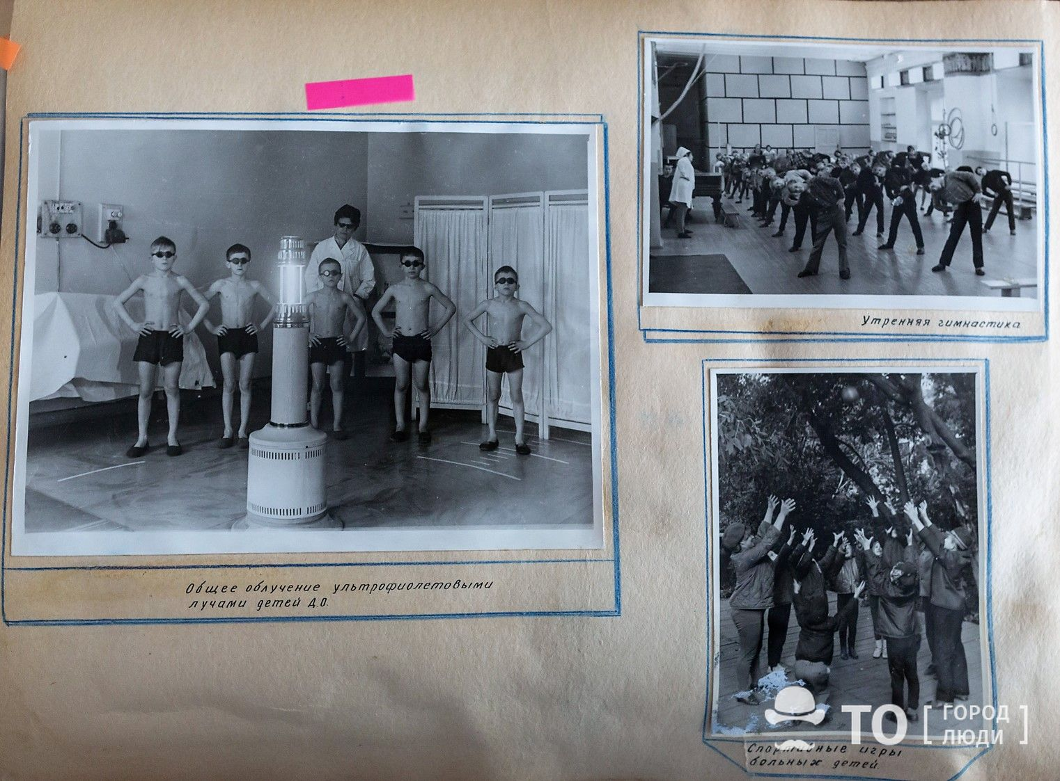

Slide 19
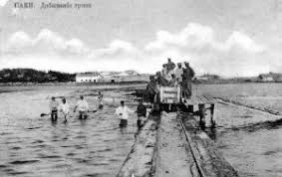
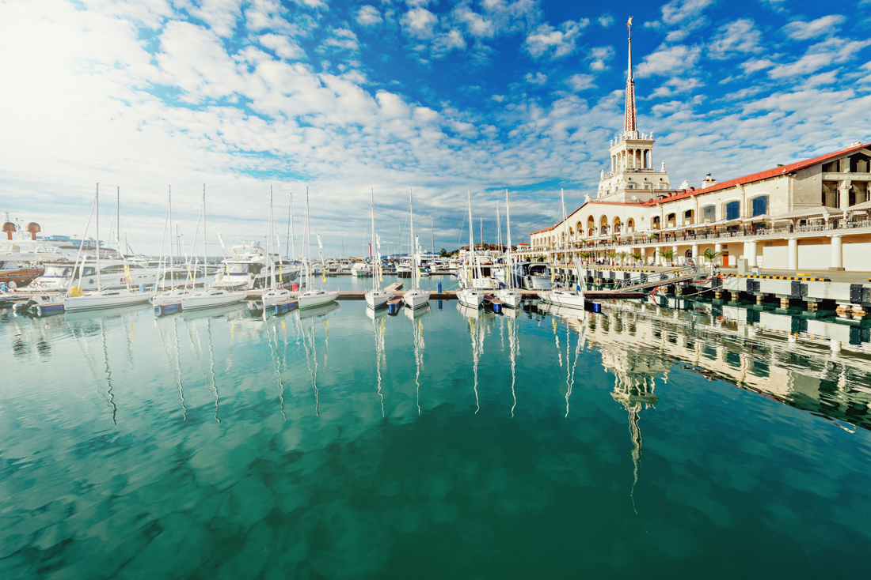

Slide 20
4. Типи курортів.
Курорт - територія, що має в своєму розпорядженні природні лікувальні фактори і необхідні умови для їх застосування з лікувально-профілактичними цілями.
Спеціалізацію будь-якого курорту визначають курортні (природно-лікувальні) чинники, які використовуються з метою профілактики, лікувальної терапії та медичної реабілітації хворих.
В Україні у рамках чинного законодавства (Закон України “Про курорти”) офіційно використовують такі терміни: “Курорт - освоєна природна територія на землях оздоровчого призначення, що має природні лікувальні ресурси, необхідні для їх експлуатації будівлі та споруди з об’єктами інфраструктури, використовується з метою лікування, медичної реабілітації, профілактики захворювань та для рекреації і підлягає особливій охороні” (Ст. 1 ЗУ “Про курорти”).
За характером природних лікувальних ресурсів курорти України поділяють на курорти державного та місцевого значення.
До курортів державного значення належать природні території, що мають особливо цінні та унікальні природні лікувальні ресурси і які використовують для лікування, медичної реабілітації та профілактики захворювань.
До курортів місцевого значення належать природні території, що мають загальнопоширені природні лікувальні ресурси і які використовують для лікування, медичної реабілітації та профілактики захворювань (Ст. 4 ЗУ “Про курорти”).

Slide 21
Медичний профіль (спеціалізація) курортів визначають з урахуванням властивостей природних лікувальних ресурсів. За спеціалізацією курорти поділяють на курорти загального призначення та спеціалізовані курорти для лікування конкретних захворювань (Ст. 5 ЗУ “Про курорти”).
Курортні ресурси й інфраструктурні об’єкти курортної ТРС “продукують” оздоровчо-рекреаційні послуги. Популярність та обсяги продажу цих послуг є показниками (мірилом) комерційно-споживчого рейтингу як окремого конкретно взятого курортно-рекреаційного продукту, так і територіальної курортно-рекреаційної системи загалом.
Курортно-рекреаційний продукт - це спеціалізований для конкретної ТРС комплекс (програма) курортно-рекреаційного обслуговування людини, створений і поставлений на ринок збуту з урахуванням наявних рекреаційних ресурсів та інфраструктурних можливостей цієї рекреаційної системи.
Програми курортно-оздоровчих турів будують з урахуванням тієї обставини, що близько 30 - 50% рекреаційного часу відводиться на лікувально-оздоровчі процедури. З огляду на те, що оздоровчо-курортне обслуговування є підгалуззю охорони здоров’я, його кінцевою “продукцією”, перш за все, є вилікувані, фізично й духовно оздоровлені люди.
Розмаїтість рекреаційних потреб окремих споживачів, наявність різних етнічних, соціальних, вікових та інших груп споживачів із відмінними рекреаційними уподобаннями й цільовими пріоритетами привела до появи цільової спеціалізації організацій курортно-рекреаційного профілю.

Slide 22
Основними курортними чинниками є ландшафтно-кліматичні умови, мінеральні води та лікувальні грязі. Відповідно до цього курорти діляться на:
кліматичні,
бальнеологічні,
грязьові.
Проте на більшості курортів є поєднання ряду лікувальних чинників. Ці курорти є змішаними і відносяться до того або іншого профілю залежно від переважання відповідного лікувального чинника.

Slide 23
Тому за іншою класифікацією (за поєднанням природно-лікувальних чинників) всі курорти можна розділити на 6 типів:
1) бальнеогрязьовий курорт - тип курорту, де як основні лікувальні чинники використовуються мінеральні води та лікувальні грязі;
2) бальнеокліматичний курорт - тип курорту, де як основні лікувальні чинники виступають клімат і природні мінеральні води;
3) бальнеологічний курорт - тип курорту, де як основний лікувальний чинник використовуються природні мінеральні води;
4) особливу групу бальнеологічних курортів складають курорти з мінеральними водами для внутрішнього (питного) застосування;
5) грязьовий курорт - тип курорту, де як основний природний чинник використовуються лікувальні грязі;
6) кліматокумисолікувальний курорт - тип курорту, де як основні природні лікувальні чинники використовуються степовий та лісостеповий клімат і кумис.
Є незначна кількість курортів, які одночасно мають в своєму розпорядженні всі лікувальні курортні чинники.

Slide 24
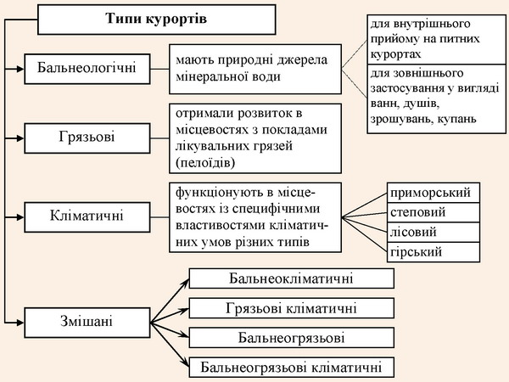

Slide 25
Михайло Рутинський (2007 р.) розмежововує множину наявних у світі курортів за двома ключовими групами критеріїв - функціональним та геопросторовим.
Функціональні критерії типології курортів - це критерії, які акцентують увагу на виокремленні пріоритетного функціонального профілю курорту як територіальної системи чи закладу сфери послуг, зорієнтованого на обслуговування певного сегмента споживачів його послуг. Cеред множини функціональних критеріїв у науковій типології курортів найчастіше використовують медичні, соціопсихологічні, ціннісно-смакові й вікові.
Відповідно до структури рекреаційних потреб людини прийнято виділяти такі три головні функціональні класи курортів:
приморські рекреаційно-відпочинкові;
гірські активно-туристичні;
лікувально-оздоровчі.
Кожен із названих класів курортів також поділяють на низку типів і підтипів, зокрема, приморські курорти на: курорти-SPA, таласокурорти, поселення з інфраструктурою так званого пасивного пляжного відпочинку, курортні центри з інфраструктурою активної рекреації (аквапарками, яхтингом, серфінгом тощо), історико-культурні курортні центри (наприклад, Монако), курортополіси з модерними рекреаційно-готельними комплексами (де все включено: власні басейни, аквапарк, сауни, фітнес-центр, ресторани і бари, ігрові центри, дансинги). Гірські курорти поділяють на два підкласи курортів (цілорічної дії і сезонної дії), на підставі чого виокремлюють курорти гірськолижні, літні активно-туристичні (маунт-байк, скелелазання, сплав гірськими річками тощо), екотуристичні, агротуристичні, мисливсько-туристичні, кліматично-оздоровчі, термально-оздоровчі тощо. Лікувально-оздоровчі курорти поділяють на питні, грязьові, купально-ропні, купально-термальні, кліматичні, спелеологічні (підземні) та ін.

Slide 26
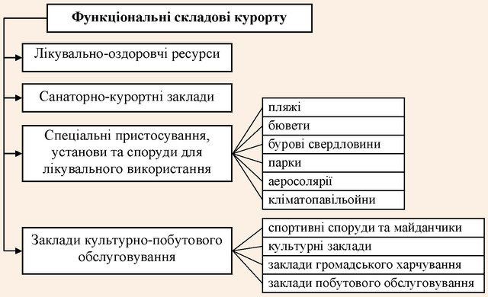

Slide 27
У рекреалогії і курортно-рекреаційній географії поширені наукові типології курортів, що ґрунтуються на тих чи інших критеріях геопростору.
Геопросторові критерії типології курортів - це критерії, які акцентують увагу на просторових (географічне положення, ландшафт, соціально-економічне освоєння території тощо) характеристиках розміщення курорту як територіальної системи чи закладу сфери послуг, зорієнтованого на обслуговування певного сегмента споживачів його послуг. Цим критеріям притаманні такі риси, як ієрархічність і синергетичність.
Cеред множини геопросторових критеріїв у науковій типології курортів найчастіше використовують ландшафтні, рекреаційно-кліматичні, рекреаційно-ресурсні й урбодемографічні. Загалом ці критерії прийнято об’єднувати у дві групи: природничо- та суспільно-географічні. І саме вони (а не функціональні критерії) є в основі наукових типологій курортно-рекреаційних систем макрорегіонального, регіонально-секторного й локального рангів.

Slide 28
Нижче наведемо найпоширеніші типології курортів за геопросторовими критеріями:
- за орографічним (природним) критерієм: низинні, височинні, передгірні, гірські;
- за секторно-географічним критерієм: приморські, континентальні (а також такі підтипи, як субконтинентальні та океанічні);
за зональними рекреаційно-кліматичними критеріями: високогірно-кліматичні (альпійські), помірно кліматичні сезонної дії, середземноморсько-кліматичного типу, тропічні (сухих або вологих тропіків);
за ландшафтоформувальними критеріями: приморські (піщані, галькові, скелясто-брилові), континентальні (приозерні, лісові, гірськолучні тощо);
за специфічними природними критеріями: питні водооздоровчі, термальні, приакваторіально-сольові (ропні) (на кшталт курортів Мертвого моря, солоних озер і лиманів), іонізаційно-сольові алергологічні (спелеологічні), грязьові, нафталанові, фітонцидні тощо;
за демографічно-урбаністичними критеріями: курортополіси, великі поліфункціональні курортні центри, малі вузькоспеціалізовані курортні поселення, територіально відособлені локальні санаторно-курортні комплекси;
- за суспільними й економічними критеріями: місцевого значення, внутрішньодер-жавні, міжнародного класу; недорогі, респектабельні, фешенебельні; вузького (спеціалізовані) й широкого (загальнооздоровчо-відпочинкові) профілів тощо.

Slide 29
Поряд з названими, у науковій літературі трапляються й інші підходи до типології курортів. Скажімо, є типологія курортів за соціальними характеристиками і навіть за віком споживачів курортних послуг. Окремі групи утворюють так звані соціальні курорти, курортно-реабілітаційні центри для неповносправних громадян (інвалідів) й літніх людей, дитячі й молодіжні курортно-відпочинкові “містечка” та ін.
У практиці курортного обслуговування населення найпоширеніші такі загальноприйняті типології курортів:
за медико-курортологічними технологіями: комплексні, бальнеопитні, бальнеогрязьові, таласо-, аеро-, фізіо-, фіто-, аромо-, ено-, ампелотерапевтичні та ін.;
за медико-оздоровчим профілем (хворобами): серцево-судинні, обміну речовин, неврологічні, опорно-рухові, післяопераційних станів, легеневі, шлунково-кишкові, сечостатеві тощо.
Генетична класифікація організацій і територіальних курортно-рекреаційних систем ґрунтується на засновницькому профілі їхньої діяльності. Подальший поділ зводиться до розмежування досліджуваних об’єктів на підкласи, види та підвиди.
На підставі синтезу положень курортної систематики міжнародних і вітчизняної наукових шкіл рекреалогії й туристичної курортології розроблено інтегральну класифікаційну схему видів курортів (див. Рис.).

Slide 30
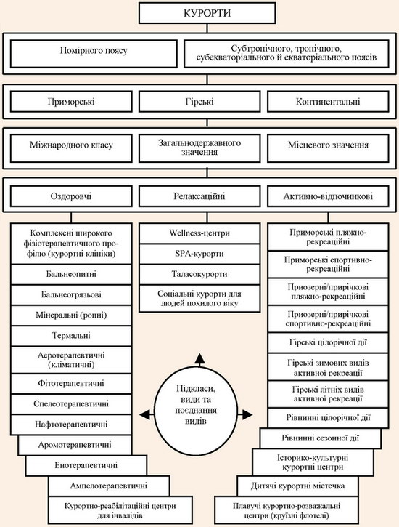
Михайло Рутинський (2007 р.)

Slide 33
У теорії та практиці курортології ХХІ ст. вироблено три базові підходи, за якими визначають типологію організацій курортно-рекреаційної сфери, зокрема, за географічними ринками, рекреаційно-продуктною спеціалізацією, організаційно-правовим статусом.
Типологія за географічними ринками - один з найпоширеніших підходів, який часто використовують в офіційних документах та інформаційних матеріалах. Навіть спеціалізований орган ООН - Всесвітня туристична організація (UNWTO) розробила й рекомендує послуговуватися стрункою таксономічною системою туристичних ринків планети за географічним принципом (Європа, Америка, Африка, Близький Схід, Південна Азія, Азіатсько-Тихоокеанський реґіон - а в їхніх межах субреґіони, країни і райони дрібніших рангів). Географічний підхід виправдовує себе й у випадку, коли об’єктом дослідження є курортне господарство якоїсь окремої країни чи її субреґіону. Скажімо, у межах України заклади рекреаційної інфраструктури можна згрупувати у такі типи: курорти Українських Карпат, курорти АР Криму, курорти Північно-Західного Причорномор’я, курорти Приазов’я тощо. А в межах Карпатського реґіону курорти за географічним принципом зручно типізувати на: курорти Львівщини (Трускавець, Моршин, Східниця, Славське й ін.), курорти Закарпаття (Свалява, Поляна, Синяк, Боржава, Кваси, Солотвино й ін.), курорти Івано-Франківщини (Яремче, Ворохта, Черче, Шешори й ін.) та курорти Буковини (Сторожинець, Вижниця, Виженка й ін.).

Slide 34
Типологія за рекреаційно-продуктною спеціалізацією - загальний підхід, яким послуговуються як виробники курортно-рекреаційних послуг, так і їхні споживачі. Суть підходу зводиться до означення головних споживчо-рекреаційних властивостей того чи іншого курортного продукту. Власне за цим типологічним підходом ми розрізняємо курорти бальнеологічні, термальні, грязьові, гірськолижні, приаквальні (озерні, морські), спелеокурорти тощо. Відповідно, скажімо, на бальнеологічному курорті за цим же підходом виділяємо такі організації, як реабілітаційна клініка, SPA-центр, фітнес-центр, санаторій з лікуванням, пансіонат, готель-SPA тощо; на гірськолижному курорті - апартотель, готель-шале, школа зимових видів спорту, центр прокату гірського спорядження, рятувальна служба та ін.
Типологія за організаційно-правовим статусом ґрунтується на означенні правового статусу, організаційної форми, мети та цілей діяльності організації. За цим підходом ми звикли поділяти організації рекреаційної сфери на законодавчі, контрольно-ревізійні, виробничо-комерційні, громадські, навчальні тощо. (Наприклад, державні/приватні підприємства, відкриті/закриті акціонерні товариства, франчайзингові компанії та багато ін.).
Головною організаційною формою закладу курортно-рекреаційної сфери локального рангу є підприємство, яке надає головні (тимчасове проживання, харчування й відпочинок) та, за наявності, різні додаткові послуги; іншими словами, це підприємство готельного типу, готель.

Slide 35
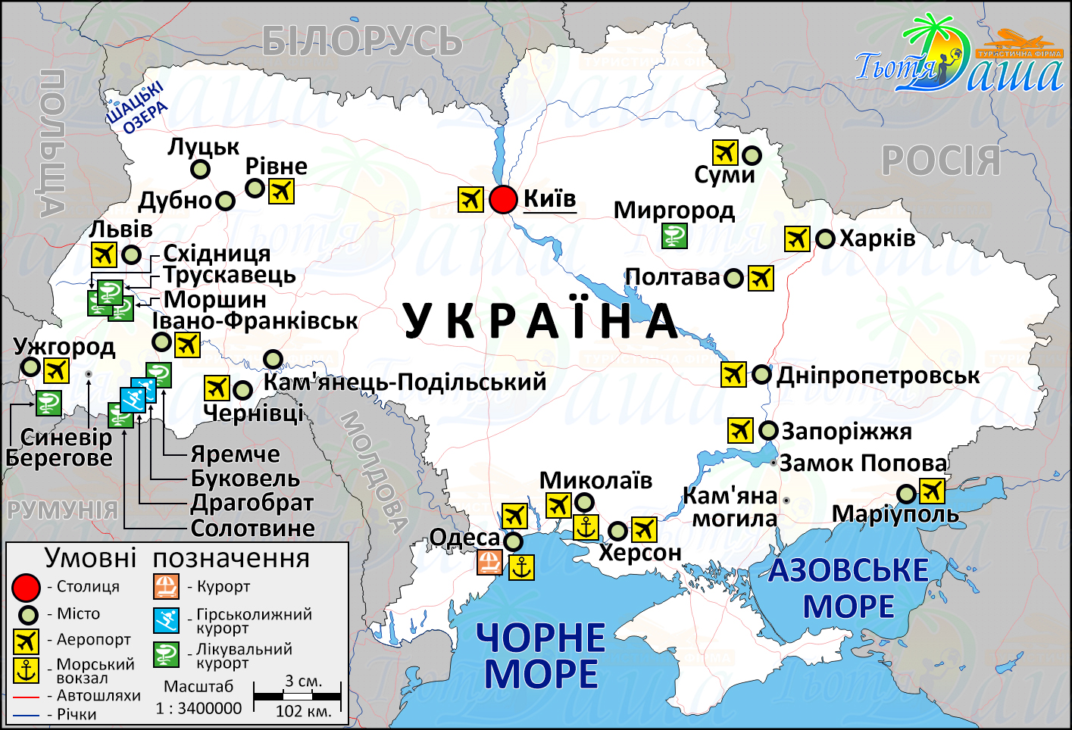

Slide 36
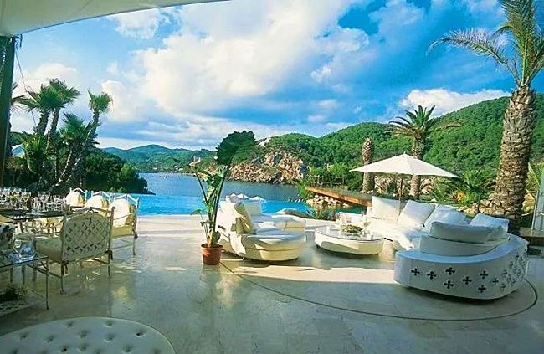
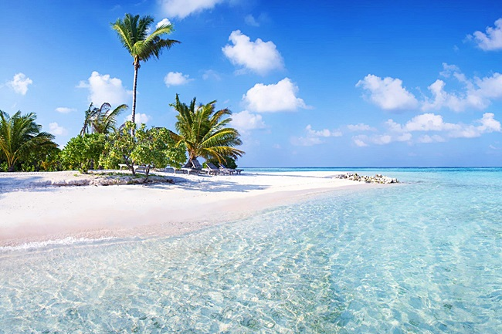
Кращі курорти світу
Мальдіви - Мальдівські острови - це низка дивовижної краси атолів в Індійському океані. Відмінне місце для любителів пляжного відпочинку. Білі піщані пляжі, блакитна вода, теплий клімат і комфортабельні готелі гарантують незабутній відпочинок високого класу. Також цей курорт популярний серед дайверів. Підводні рифи з яскравими мешканцями океану є у кожного острова, а в більшості готелів розташовуються професійні дайвінг-центри. В останні роки острова стали улюбленим місцем відпочинку молодят.

Slide 37
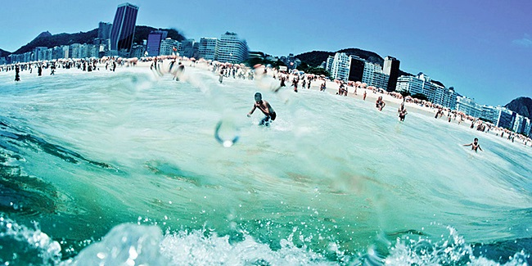
Ріо-де-Жанейро - розкішне місто з населенням понад 15 млн. чоловік, при цьому один з найкрасивіших і кращих пляжних курортів світу. Безсумнівно, туристів приваблюють відомі пам'ятники і визначні пам'ятки. В першу чергу це статуя Христа. Знаменитий Бразильський карнавал притягує сотні тисяч глядачів, адже ніде більше не побачити подібне шоу. Сформувався тут мікроклімат також сприятливий для туризму. Температура повітря на курорті практично постійна протягом всього року - 25-29 градусів.

Slide 38
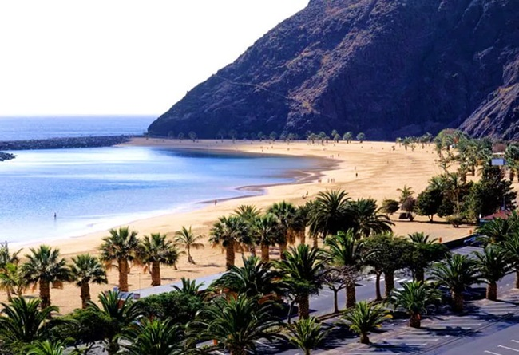
Канарські острови знаходяться в східній частині Атлантичного океану, належать до території Іспанії, яка відома своїми чудовими курортами. Найбільш великих і зручних для відпочинку сім островів. Клімат і природа кожного острова не однакові. Як правило, північні частини островів відрізняються більш прохолодним кліматом і багатою рослинністю. Протягом року температура повітря і води має значні коливання - від 10 до 40 градусів тепла.
До уваги туристів на місцевих курортах представлені різноманітні водні види спорту, дайвінг, винні дегустації, екскурсії, щорічні фестивалі. Традиційно Канари вважаються курортом високого класу з відповідними цінами. Однак, безліч готелів пропонує послуги за дуже демократичну плату.

Slide 39
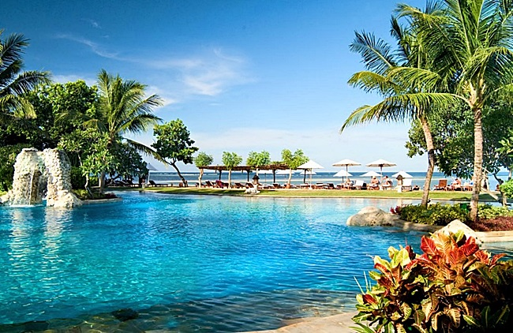
Балі - найвідоміший морський курорт Індонезії, та й усього світу. Для туристів Балі - це в першу чергу екзотичні пейзажі з нескінченними пляжами, стародавня культура з містичними храмами, азіатська кухня і сувеніри, і, звичайно ж, тепле море для купання і серфінгу.
Місцеві готелі пропонують гідний рівень сервісу, незалежно від кількості зірок. Постійні припливи і відливи зробили курорт райським місцем для серфінгістів. Тут зможуть чудово провести час як новачки, так і досвідчені спортсмени.
Сезоном на Балі вважається період з травня по жовтень. З листопада по квітень опадів стає більше, температура нижче на кілька градусів, потік туристів знижується, як і ціни на відпочинок.

Slide 40
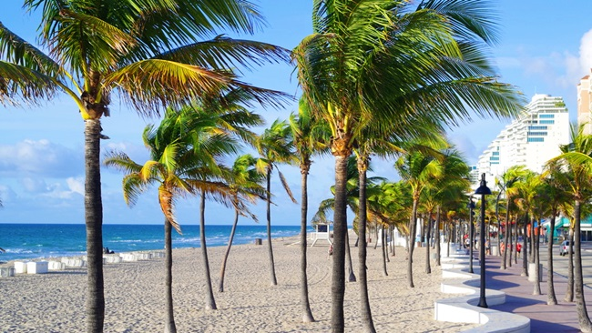
Майамі - найбільший мегаполіс на південному сході США, при цьому один з кращих курортів світу, і Америки зокрема. Відомий пляж Майамі Біч на протязі близько 40 км радує око перехожих розкішними готелями і віллами.
Курорт має багате нічне життя з безліччю різноманітних нічних клубів. Великий вибір і «денних» розваг: найбільший акваріум Америки, тропічний сад з екзотичними птахами і рослинами, величезний зоопарк, будинок-музей Ернеста Хемінгуея, музей поліції.
Майамі - це теплий океан, відмінний цивілізований відпочинок.

Slide 41
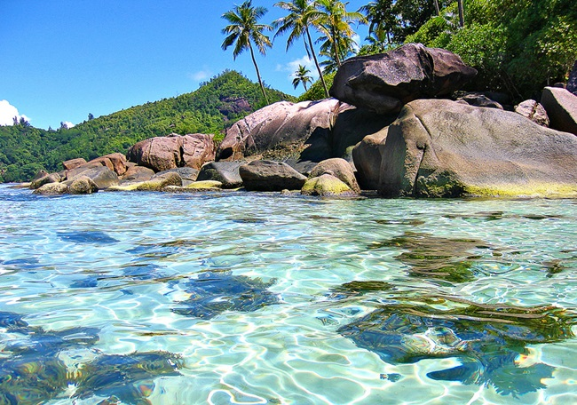
Сейшели - ще одні з кращих курортних островів світу. Це архіпелаг в Індійському океані, що складається з близько ста невеликих острівців-атолів. Цей курорт прекрасно підійде для втомлених від міської суєти і бажаючих легкого, невимушеного, затишного відпочинку. Тут широко поширені такі види відпочинку, як дайвінг, віндсерфінг, риболовля.
Місцева природа нікого не залишить байдужим. Унікальна флора і фауна, білосніжні пляжі і блакитна вода безперервно приваблюють туристів. Відпочинок на Сейшельських островах поєднує насолоду первозданної природи і комфортабельність сучасних готелів.

Slide 42
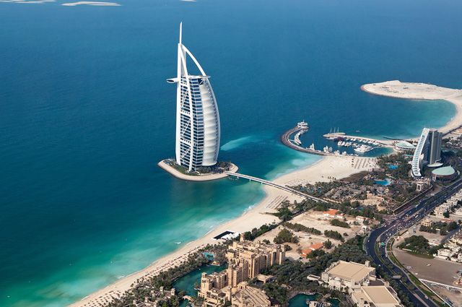
Дубай - чи не найшикарніше курортне місто світу. Природа обдарувала це місце теплим сонцем і найчистішими водами. Але безліч пам'яток, які все більше і більше приваблюють туристів, створені людиною на безкрайніх просторах пустелі.
Найчастіше цей курорт приваблює масштабністю і амбітністю. Це найвища будівля в світі, з оглядовим майданчиком і рестораном, найвищий танцюючий фонтан, величезні торгові центри. Тут безліч чудових мечетей, найвідоміша - мечеть Джумейра. Але більш за все Емірати вражають, мабуть, рукотворними островами - найбільш вражаючими «будівлями» в світі.

Slide 43
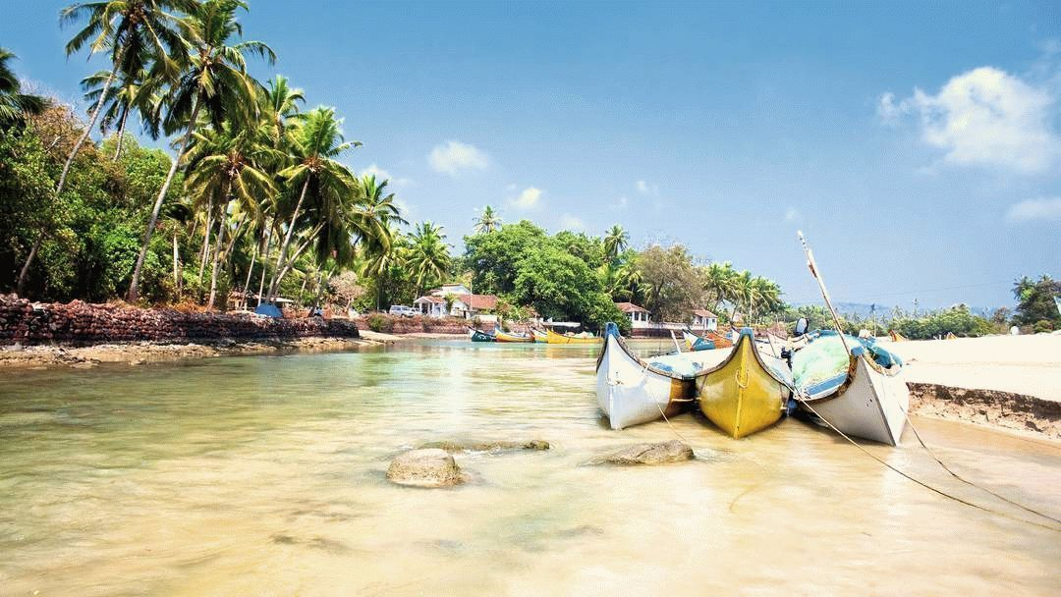
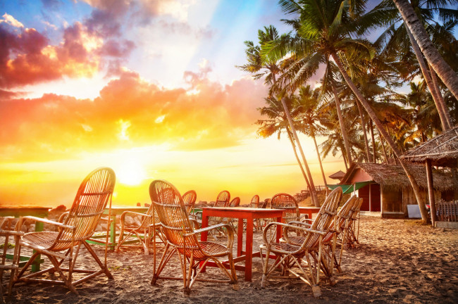
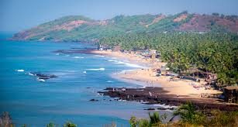
Гоа - найбільш популярний курортний напрямок Індії, і один серед кращих в світі. Гоа пропонує безліч варіантів як організованого, так і самостійного відпочинку. Тут організовані всі види водних розваг, екскурсії до природних і архітектурних пам'яток. Відвідавши цей штат, потрібно неодмінно побачити місцеві озера, водоспади і мальовничі сільськогосподарські плантації. Справжньою родзинкою курорту є танцювальні вечори на пляжах. Популярний музичний напрям - транс. Тисячі людей збираються, щоб насолодитися музикою, танцем, спілкуванням, красою заходу і океану.

Slide 44
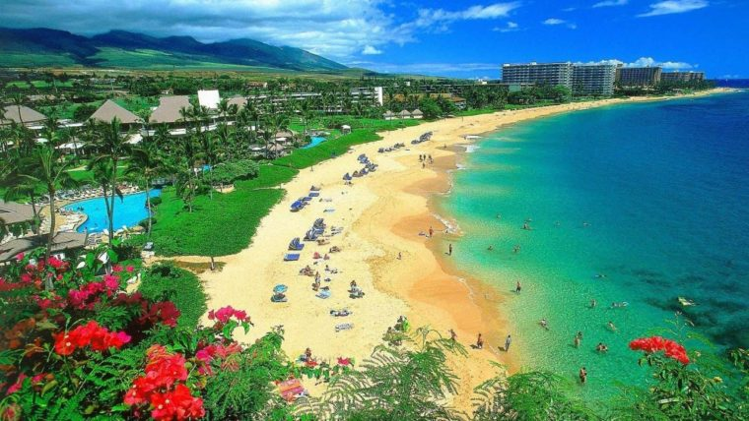
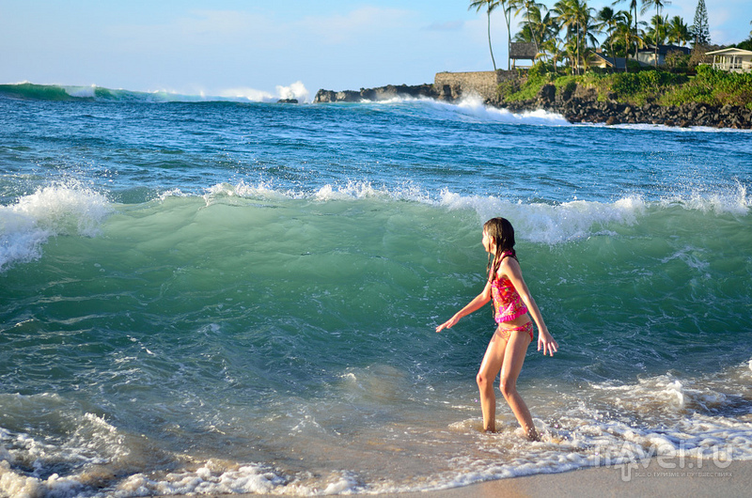
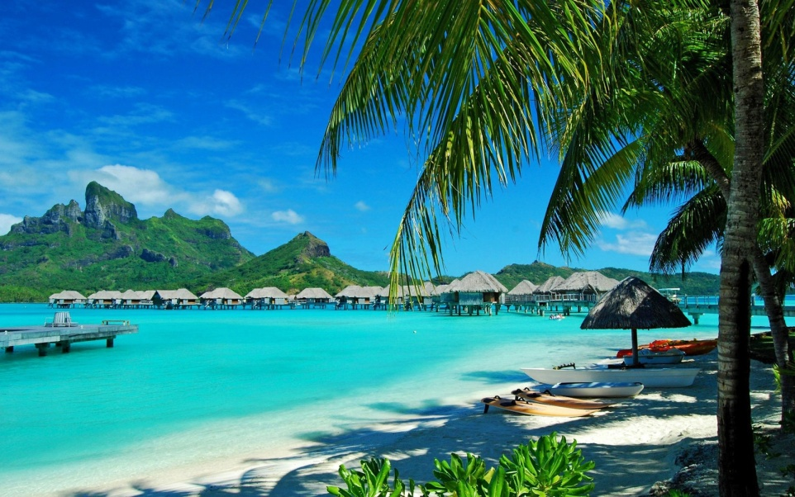
Гавайські острови - не тільки одне з кращих курортних місць світу. Це територія екзотики і контрастів! Тут сусідять діючі вулкани і чудові водоспади, засніжені вершини і папоротеві і бамбукові ліси, мляві пустелі і квітучі орхідеї. З одного боку, тут безліч лагун і бухт, зручних для підводних занурень. З іншого - високі приливні хвилі роблять архіпелаг особливо популярним серед серферів. Також туристів можуть вразити великі лавові поля, плантації кави, цукрової тростини і ананасів, відомі поля для гольфу.

Slide 45
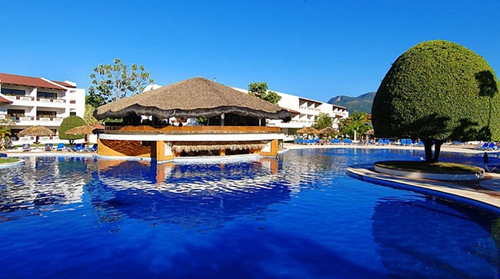
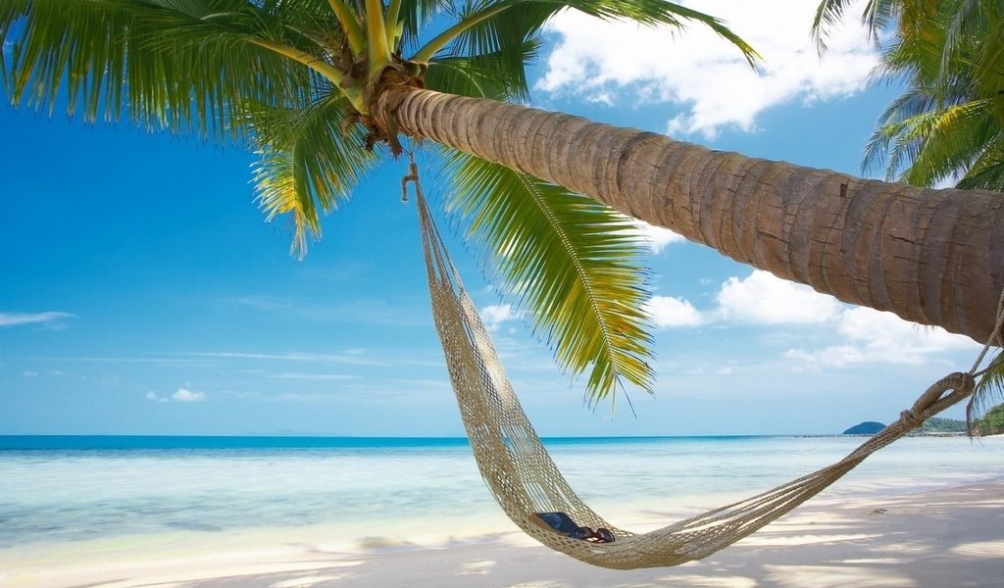
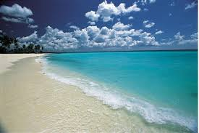
Пуерто-Плата - місто-курорт на півночі Домініканської Республіки, повна назва якого - Сан Філіпе-Де-Пуерто-Плата. Крім дивовижних джунглів і білосніжних пляжів завдовжки в 120 км, Пуерто-Плата славиться романтичною середньовічною архітектурою. Розкішні вікторіанські особняки і музеї з року в рік приваблюють потоки туристів.
Курорт рясніє комфортабельними готелями різного рівня. До послуг відвідувачів представлені гольф-клуби, парки атракціонів, рафтинг, кінні прогулянки, екскурсії, яхт-тури, кінотеатри, бари, а також торгові центри, що надають відмінні можливості для шопінгу.

Slide 46
5. Місткість рекреаційних центрів.
Рекреаційна місткість території один з найважливіших показників при плануванні рекреаційно-туристського господарства, в тому числі в процесі формування спеціальних (вільних) економічних зон туристсько-рекреаційного типу. Вона впливає на якісний стан рекреаційних ресурсів, навколишнє середовище, психологічний комфорт рекреантів.
Місткість рекреаційних центрів (курортів, туристичних, оздоровчих, відпочинкових комплексів) - це одночасна кількість рекреантів, які можуть перебувати в даному центрі, не порушуючи в ньому і на прилеглих територіях екологічної рівноваги.
Місткість рекреаційного центру залежить від величини центру, природних умов, цінності рекреаційних ресурсів і визначається за формулою:
М_{і} = Кny_{і} x Кp_{i} x H_{i} x K_{R}
де: Мі - рекреаційна місткість і-го центру, тис. осіб;
Кnyі - коефіцієнт природних умов і-го рекреаційного центру;
Кpi - коефіцієнт цінності рекреаційних ресурсів і-го центру;
Hi - кількість жителів населеного пункту, де розміщений і-тий рекреаційний центр, тис. осіб;
KR - коефіцієнт комфортності.

Slide 47
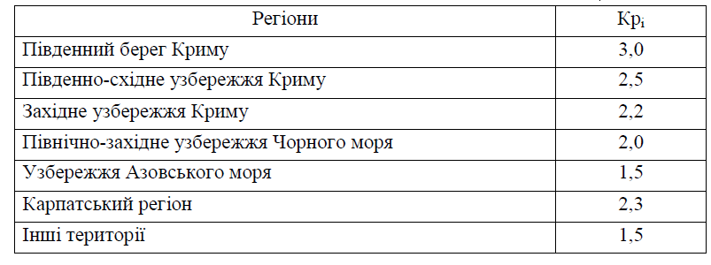
Коефіцієнт природних умов (Крі) визначається фізико-географічними особливостями розміщення рекреаційного центру і становить для низовини - 1,0; для височини і горбогір'я - 1,25; для гірських територій - 1,5.
Значення коефіцієнта цінності рекреаційних ресурсів (Крі) наведені у таблиці.
Коефіцієнти цінності рекреаційних ресурсів України
Коефіцієнт комфортності (КR) враховує оптимальне співвідношення між кількістю постійних жителів населеного пункту і максимальною одночасно чисельністю рекреантів, які можуть перебувати в даному рекреаційному центрі, не порушуючи загальних умов комфортності. З цієї точки зору оптимальною вважається частка 15-18% рекреантів від кількості жителів населеного пункту. Отже, КR може коливатись від 0,15 до 0,18.

Slide 48
Контрольні питання:
1. Зародження та розвиток курортів.
2. Історія розвитку санаторно-курортної справи у Росії до 1917 року.
3. Історія розвитку санаторно курортної справи у СРСР та на сучасному етапі.
4. Санаторно-курортна індустрія як форма рекреаційної діяльності.
5. Курортологія.
6. Задачі курортології.
7. Основні розділи курортології.
8. Функції курортної практики.
9. Основні форми профілактичного оздоровлення населення у санаторно-
курортній страві.
10. Основні функції курортно-рекреаційної системи.
11. Сучасні проблеми санаторно-курортної, рекреаційної системи.
12. Типи курортів.

Slide 49
ДЯКУЮ
ЗА
УВАГУ!

